Slide 1
Agile upplifun hagsmunaaðila
Landsbankinn 13. september 2012

Slide 2
Agile innleiðingin
2008-2012

Slide 3
2008 – uppgötvum Scrum
Þrjú Scrum verkefni sett í gang
Eitt Scrum teymi stofnað
Scrum Master fyrir utan teymið
Logi Helguson

Slide 4
2010 – útfærum Agile
VMS
Agile þjálfun og innleiðing með Spretti
Öll þróunarteymi í Scrum
Scrum Master utan við teymi
Product Owner teymi bakvið vörur
Agile miðstöðin stofnuð
Umbótaverkefni
Bóka- og leikjaklúbbur

Slide 5
2011 – framkvæmum Agile
Scrum Master í hvert teymi
Áframhaldandi Agile þjálfun frá Spretti
Prófanadrifin hugbúnaðargerð í einu verkefni
PO teymin leyst upp
Berum fagnaðarerindið
Erum með námskeið fyrir starfsmenn bankans
Scrum Master vottun
TDD vinnustofa

Slide 6
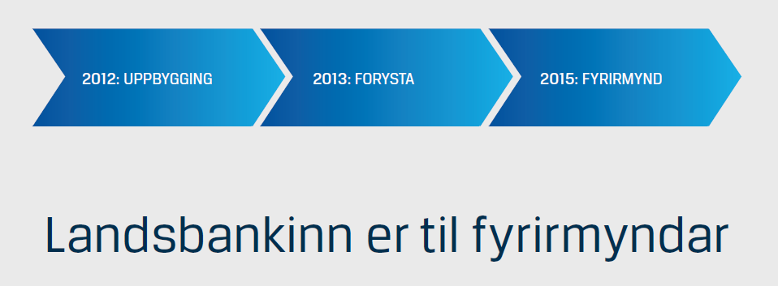
2012 – högum okkur Agile
Product Owner fyrir hvert domain / teymi
Prófarar í hvert teymi
Innri uppbygging með Agile / Lean
Minnkum sóun
Bætum ferla
Styttum boðleiðir
Aukum virði

Slide 7
Skipulag
Upplýsingatæknideildar

Slide 8
Skipuritið

Slide 9
Skipulagið (agile / scrum)
Útlán
Innheimta og greiðslur
Samþætting og ferlar
Tryggingar og veð
Innlán og kort
Lífeyrismál
Bílalán
Gögn og gagnavinnsla
Greining

Slide 10
Skipulagið - þróunarteymin
Forritarar
PO / Viðskiptastjóri
Scrum Master
Prófari

Slide 11
Verkefnin
Koma úr öllum áttum
Verkefnaskrá Landsbankans
Verkefnaskrá UT
Tækniskuldarverkefni
Villulagfæringar (frá notendum)
Smávægilegar breytingabeiðnir (frá notendum)
Gæða- og umbótaverkefni

Slide 12
Verkefnaferillinn
Verkefnasræs
Verkefnaskilgreining
Framkvæmd
Kick off fundur
Scrum ferli
Lúkning
Verklokasamningur
Verklokafundur
Umfangsmat og tímalína
Sögugerð
Umfangsmat og tímalína uppfærð
Frá hugmynd að verkefni
Verkefnistillaga
Gróft umfangsmat
Perla L. Konráðsdóttir
Forgangsröðun – backlog verkefna verður til

Slide 13
Vinnuferlið – reynsla teyma
Veggirnir – mjög góðir
Daglegir fundir – nauðsynlegir
Planning
Retro – baksýnisspegillinn
Backlog grooming
50/50 – viðhald / þróun – Kanban fyrir viðhaldið
Betri yfirsýn yfir verkefni allra í teyminu
Auðveldara að hjálpast að
Auðveldari þekkingaryfirfærsla

Slide 14
Guðni B. Guðnason
Forstöðumaður UT
“Hvaða áhrif hefur Agile haft á hugbúnaðargerð í bankanum og hvaða breytingar hafa orðið á deildinni til að styðja við Agile

Slide 15
Agile og verkefnastjórnun
Halldóra G. Hinriksdóttir og Björk Grétarsdóttir
Verkefnastofu
“Hvað hefur breyst í verkefnastjórnun með tilkomu Agile og hvaða áhrif það hefur haft á samvinnu með fólki í upplýsingatækni.

Slide 16
Berum saman Agile og verkefnastjórnun
Agile verkefnastjórnun
Hefðbundin verkefnastjórnun
Lífræn
Ólínuleg
Dreifstýrð
Fljótandi
Fólk er uppspretta sköpunar / hugmynda
Samspil nokkurra kenninga/kerfa
Klukkuverk
Línuleg
Miðstýring
Fyrirsjáanleg
Fólkið er einn af mörgum þáttum sem búa til árangur
Byggist á vísindalegri stjórnun

Slide 17
Hlutverkin eru ólík
Agile verkefnastjórnun
Hefðbundin verkefnastjórnun
Scrum Master og viðskiptastjóri(PO):
Scope
Time
(Budget)
Communication
Viðskiptastjóri (PO):
Integration
Interface with Outsourced Team
Scrum Master:
Team Mentoring
Developer, Senior Tech Lead, prófari:
Code Quality
Allir / Engin:
Risk
* Skv. starfslýsingum á UT vefnum
Project manager:
Scope
Time
Budget
Communication
Integration
Procurement
Team Management
Quality
Risk

Slide 18
Hver er vandinn?
Agile er framleiðslustjórnunarkerfi en ekki verkefnastjórnunarkerfi
Framleiðslustjórnunarkerfi henta vel þegar verkefnin eru lítil, einföld og / eða endurtekin
Verkefnastjórnunarkerfi henta vel þegar verkefnin eru stór, flókin og / eða einstök
Ábyrgðinni er dreift of mikið – engin tekur ábyrgð á heildar verkinu, getur komið niður á gæðunum
Upplýsingamiðlun á milli allra aðila er léleg – veldur á stundum misskilningi, togstreitu og vantrausti
Verkefnastjórar upplifa stundum að tæknifólkið hafi takmarkaða innsýn inn í verkefnið sem þau eru að vinna, vanti hluta af heildarmyndinni – hér geta verkefnastjórarnir gert betur.

Slide 19
Lagt er til...
Að upplýsingaflæði sé bætt á milli allra aðila
Að verkefnastjórar (PO) taki sig á í upplýsingamiðlun til UT teyma
Að Agile sé notað sem framleiðslukerfi en hefðbundin verkefnastjórnun notuð á verkefni á verkefnaskrá og stærri UT verkefni.

Slide 20
Agile og UT rekstur
Ægir Þórðarson
Deildarstjóri UT rekstrar
“Hvaða breytingar hafa orðið eftir að Agile var tekið upp og hvernig það hefur haft áhrif á útgáfur og þjónustu

Slide 21
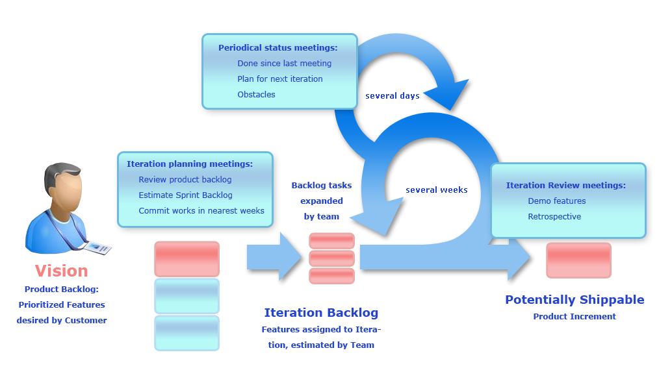
Basic Agile fræði.

Slide 22
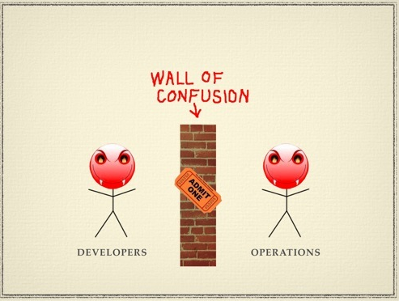
Vandamál 1 af 3

Slide 23
Vandamál 2 af 3

Slide 24
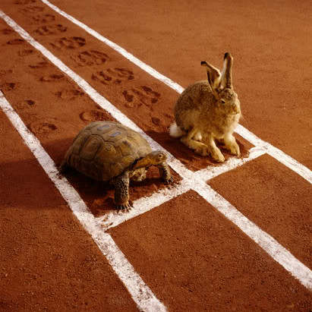
Vandamál 3 af 3

Slide 25
Hvað er ég að segja ?
Vantar að rekstur komist inn með mál og fái að taka þátt í forgangsröðun.
Vantar útleiðingu kerfa.
Tækniþróun á kerfum sem er ekki í agile fókus fer í hraða skjaldbökunar.

